Slide 1
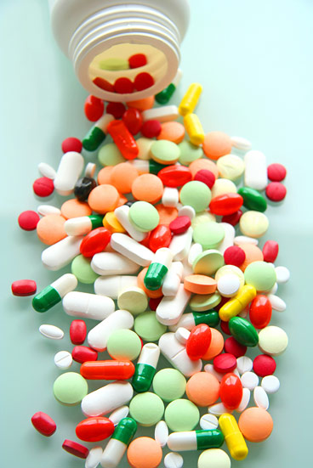
Мониторинг оборота лекарственных препаратов противомикробного действия (антибиотики, фторхинолоны, сульфаниламидные препараты), в коммерческих аптеках (аптечные сети "Таблетка", "Ваш доктор")
Дипломная работа
студентки группы 3 фарм-1
Епифановой Анастасии Николаевны

Slide 2
Актуальность исследования
Сегодня непреложным фактом является то, что только хорошо управляемые организации, работающие в сфере медицинских и фармацевтических услуг населению, могут добиться успеха в реальных условиях и сохранить и развить его в будущем.
Следовательно, и маркетинг, как одна из стратегий достижения успеха, должен эффективно управляться.

Slide 3
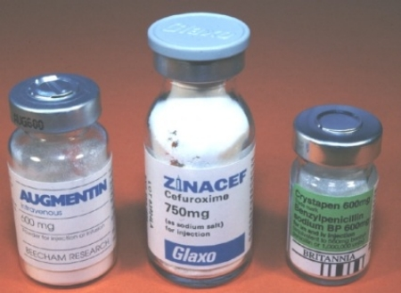
Цель исследования
Изучение мониторинга оборота лекарственных препаратов противомикробного действия (антибиотики, фторхинолоны, сульфаниламидные препараты) в коммерческих аптеках «Таблетка» и «Ваш доктор».

Slide 4
Задачи исследования
Изучить литературные данные о распространенных лекарственных препаратах антимикробного действия фторхинолонового ряда, сульфаниламидного ряда и антибиотиков, информация которых предоставлена аптеками «Таблетка» и «Ваш доктор».
Изучить фармакологические свойства, форму выпуска, дозировку, а также имеющиеся противопоказания к применению предложенных лекарственных препаратов антимикробного действия фторхинолонового ряда, сульфаниламидного ряда и антибиотиков.
Провести маркетинговый анализ ассортимента лекарственных препаратов антимикробного действия фторхинолонового ряда, сульфаниламидного ряда и антибиотиков .
Изучить мониторинг оборота продаж лекарственных препаратов противомикробного действия (антибиотики, фторхинолоны, сульфаниламидные препараты) в коммерческих аптеках «Таблетка» и «Ваш доктор» за последние два года.

Slide 5
Объект и предмет исследования
Объектом исследования является мониторинг оборота продаж лекарственных препаратов противомикробного действия в коммерческих аптеках
«Таблетка»
«Ваш доктор».
Предмет исследования – лекарственные препараты противомикробного действия
антибиотики,
фторхинолоны,
сульфаниламидные
препараты.

Slide 6
Применение антимикробных средств фторхинолонового ряда в медицинской практике
Нефторированные хинолоны
Налидиксовая кислота
«Грамотрицательные фторхинолоны»
Норфлоксацин
«Респираторные» фторхинолоны
Левофлоксацин
«Респираторные»+ «антианаэробные» фторхинолоны
Оксолиновая кислота
Пипемидовая кислота
Ципрофлоксацин
Пефлоксацин
Офлоксацин
Ломефлоксацин
Спарфлоксацин
Темафлоксацин
Тровафлоксацин

Slide 7
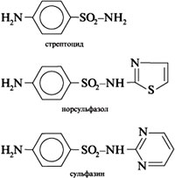
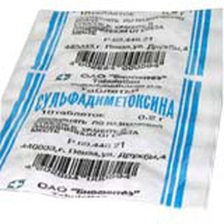
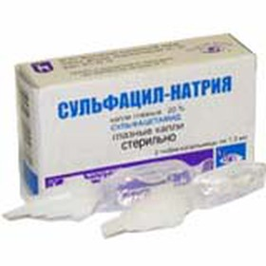
Применение антимикробных средств сульфаниламидного ряда в медицинской практике
Сульфаниламиды являются бактериостатическими препаратами широкого спектра действия, конкурентными антагонистами параминобензойной кислоты (ПАБК), которая необходима большинству микроорганизмов для синтеза фолиевой кислоты.

Slide 8
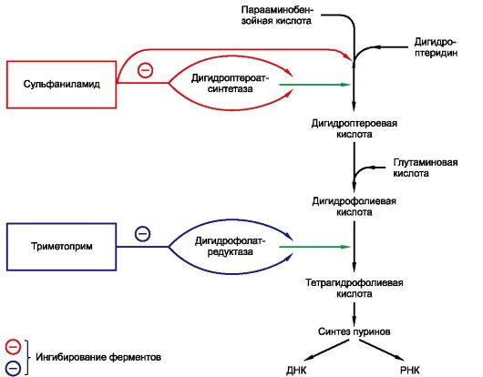
Локализация действия сульфаниламидов

Slide 9
Применение антибиотиков в медицинской практике
Бета-лактамные антибиотики
Антибиотики из группы макролидов
Антибиотики из группы тетрациклинов
Антибиотики из группы аминогликозидов
Противогрибковые антибиотики

Slide 10
Выводы по главе 1
Изучение данных литературы позволяет выявить основные этапы маркетинговых исследований, способствующих проведению исследования фармацевтического ассортимента и мониторинга продаж в аптечных сетях «Таблетка» и «Ваш доктор» с получением достоверных результатов и разработке мер для дальнейшей оптимизации лекарственного обеспечения больных, применяющих лекарственные препараты противомикробного действия. Это, прежде всего, проведение маркетинговых исследований по определению спроса и потребности в антимикробных лекарственных средствах.

Slide 11
В настоящее время на фармацевтическом рынке РФ широко представлены антимикробные средства фторхинолонового ряда различных поколений.
На фармацевтическом рынке РФ зарегистрировано более 1000 торговых наименования антимикробных препаратов для системного использования производителями из 45 стран. Наибольшее количество ЛС зарегистрировано
российскими производителями 840
индийские компании 171
производители из Словении 62.
Среди них - 149 торговых наименований фторхинолонов без учета лекарственных форм (ЛФ).

Slide 12
Анализ ассортимента фторхинолонов в аптечных сетях «Таблетка» и «Ваш доктор»
Международное непатентованное название | Торговое название
Норфлоксацин (монофторхинолон) | нолицин, норилет, норбактин, негафлокс, норфлоксацин
Офлоксацин (монофторхинолон) | веро-офлоксацин, офло, офлоксин 200, офлоцин, офлоксацин, таривид, тарицин
Пефлоксацин (монофторхинолон) | абактал, перти, пефлоксацин, пефлоксацина мезилат
Ломефлоксацин (дифторхинолон) | ксенаквин, максаквин, ломфлокс
Ципрофлоксацин (монофторхинолон) | ципробай, ципролет, цифран, цифран ОД, вероципрофлоксацин, ифиципро, квипро, микрофлокс, ципрова, цилоксан, ципринол, циклосан, ципробид, ципрова, ципрофлоксацин, ципрофлоксацина гидрохлорид, цитерал
Спарфлоксацин (дифторхинолон) | спарфло
Левофлоксацин (монофторхинолон) | таваник
Моксифлоксацин (дифторхинолон) | авелокс

Slide 13
Распределение фторхинолонов по лекарственным формам

Slide 14
Объемы аптечных продаж некоторых фторхинолонов в аптеках «Таблетка» и «Ваш доктор» за 2012г., упак.

Slide 15
Объемы аптечных продаж некоторых фторхинолонов в аптеках «Таблетка» и «Ваш доктор» за 2013г., упак.

Slide 16
Сравнительный анализ объемов продаж фторхинолонов в аптеке «Таблетка» за последние 2 года, упак.

Slide 17
Сравнительный анализ объемов продаж фторхинолонов в аптеке «Ваш доктор» за последние 2 года, упак.

Slide 18
Анализ ассортимента некоторых лекарственных средств сульфаниламидного ряда
Название ЛС | Страна-производитель | Форма выпуска
Стрептоцид | Фармстандарт-Уфавита (Россия) | Таблетки; мазь 10 %; линимент 5%, порошок
Сульфален | Усолье-Сибирский ХФЗ (Россия) | таблетки
Сульфодиметоксин | Фармстандарт ОАО (Россия) | таблетки
Фталазол | Дальхимфарм (Россия), Усолье-Сибирский ХФЗ (Россия) | таблетки
Сульфацил-натрия | Новосибхимфарм (Россия) | капли глазные; порошок
Сульфазин | Тюменский химико-фармацевтический завод (Россия) | таблетки
Норсульфазол | Мосхимфармпрепараты ФГУП им.Н.А.Семашко (Россия) | Таблетки, порошок

Slide 19
Распределение ЛС сульфаниламидного ряда по лекарственным формам

Slide 20
Объемы аптечных продаж некоторых сульфаниламидных антимикробных ЛП в аптеках «Таблетка» и «Ваш доктор» за 2012г., упак.

Slide 21
Объемы аптечных продаж некоторых сульфаниламидных антимикробных ЛП в аптеках «Таблетка» и «Ваш доктор» за 2013г., упак.

Slide 22
Сравнительный анализ объемов продаж сульфаниламидных ЛП в аптеке «Таблетка» за последние 2 года, упак.

Slide 23
Сравнительный анализ объемов продаж сульфаниламидных ЛП в аптеке «Ваш доктор» за последние 2 года, упак.

Slide 24
Ассортимент некоторых антибиотиков, представленный аптеками «Таблетка» и «Ваш доктор»
Название ЛС | Страна-производитель | Форма выпуска
Стрептомицин | Агрофарм (Россия) | порошок
Гентамицин | Дальхимфарм (Россия) | Мазь, ампулы, р-р для инъекций 4%
Тетрациклин | Биосинтез Пенза (Россия) | мазь 3%, таблетки
Доксициклин | Тюменский химико-фармацевтический завод (Россия) | Таблетки, порошок
Эритромицин | Акрихин ХФК (Россия) | таблетки
Цефтриаксон | Шрея Лайф Саенсиз Пвт. Лтд., Индия. | порошок

Slide 25
Распределение антибиотиков по лекарственным формам

Slide 26
Объемы аптечных продаж некоторых антибиотиков в аптеках «Таблетка» и «Ваш доктор» за 2012г., упак.

Slide 27
Объемы аптечных продаж некоторых антибиотиков в аптеках «Таблетка» и «Ваш доктор» за 2013г., упак.

Slide 28
Сравнительный анализ объемов продаж некоторых антибиотиков в аптеке «Таблетка» за последние 2 года, упак.

Slide 29
Сравнительный анализ объемов продаж некоторых антибиотиков в аптеке «Ваш доктор» за последние 2 года, упак.

Slide 30
Выводы по главе 2
Проанализированы объемы продаж фторхинолонов, сульфаниламидов и антибиотиков в аптечных сетях (аптеках) «Таблетка» и «Ваш доктор» за 2012 г. и 2013 г. Анализ показывает, что наблюдается тенденция небольшого роста объемов продаж ЛП за последние 2 года, что свидетельствует о незначительном росте заболеваемости среди населения г.Астрахани.

Slide 31
Заключение
В результате исследований было выявлено:
недостаточное присутствие фторхинолоновых и сульфаниламидных лекарственных средств на фармацевтическом рынке области;
реальный платежеспособный спрос большинства респондентов находится в пределах 50-150 рублей;
наблюдается тенденция небольшого роста объемов продаж за 2012 и 2013 гг.

